Slide 1

Тема 2. Зародження філософії як теоретичної системи знань
Філософія

Slide 2
План
1. Соціокультурні умови формування філософії як теоретичної системи знань.
2. Розвиток ідей в натурфілософських школах Стародавньої Греції.
3. Зміна філософської проблематики при переході до «високої класики».
4. Ідеї та школи завершального етапу античної філософії.

Slide 3
Література
Практикум з філософії: Навч. посібник / Л.Г. Дротянко, О.А. Матюхіна та ін. – К.: Книжкове вид-во НАУ, 2006. – 6 - 23 с.
Філософія: Підручник. / Л. В. Губерський, В.П. Андрущенко, І.В. Бойченко та ін., за ред. І.В. Надольного. – [3-е вид.] – К.: Вікар, 2003. – 29-38.
Філософія: Підручник / За ред. Л.Г. Дротянко, В.І. Онопрієнко, О.А. Матюхіної. – К.: НАУ, 2014 – 26-45.
Філософія. Хрестоматія / Під ред. Л.Г. Дротянко, О.А. Матюхіної, В.І. Онопрієнка. – К.: Вид-во Національного авіаційного університету, 2009. – 13-25 с.
Кремень В.Г., Ільїн В.В. Філософія: мислителі, ідеї, концепції. – К.: Книга, 2005.- С. 72-125.

Slide 4
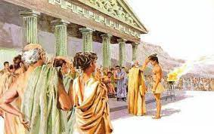
1. Соціокультурні умови формування філософії як теоретичної системи знань.
Філософія почалася з намагання пояснити Космос із нього самого. Тому логічно, що вихідною ідеєю, з якої починається філософія, стала ідея пошуку першооснови всього сущого в самій природі.

Slide 5
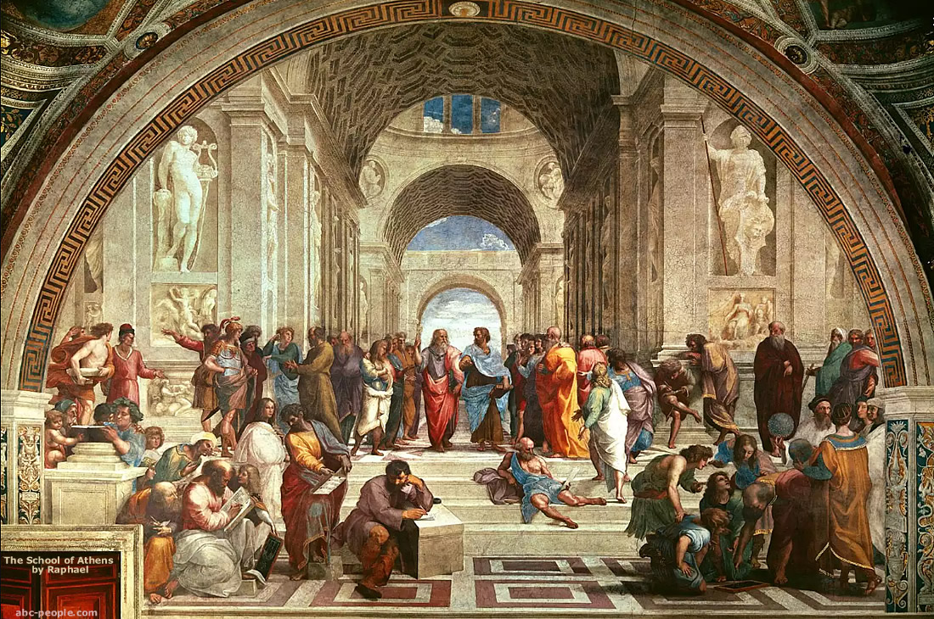
1. Соціокультурні умови формування філософії як теоретичної системи знань.
Передумови появи філософії :
Соціально-економічні
Культурно-історичні
Географічні
Політичні
Релігійні
Духовні
Рафаель. Фреска "Афінська школа". Ватикан.

Slide 6
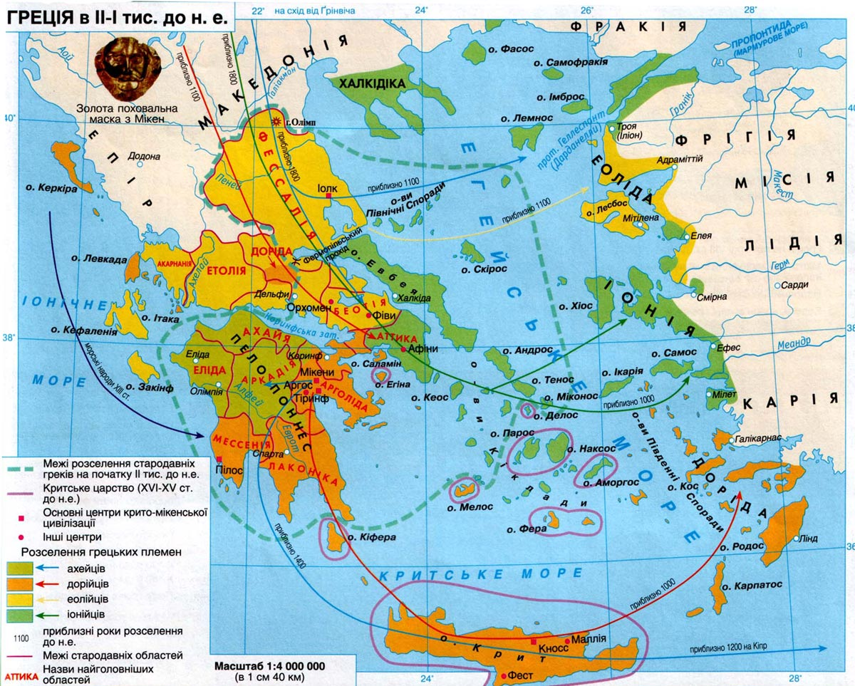
1. Соціокультурні умови формування філософії як теоретичної системи знань.
Колонізація узбережжя Середземного і Чорного морів значно розширила торгові зв’язки з стародавніми Єгиптом, Вавилоном, іншими цивілізаціями Сходу. Різноманітність видів господарчої діяльності спричинилося до накопичення знань про навколишній світ. Це сприяло розвитку у еллінів таких рис, як допитливість, спостережливість, схильність до раціонального осмислення світу.

Slide 7
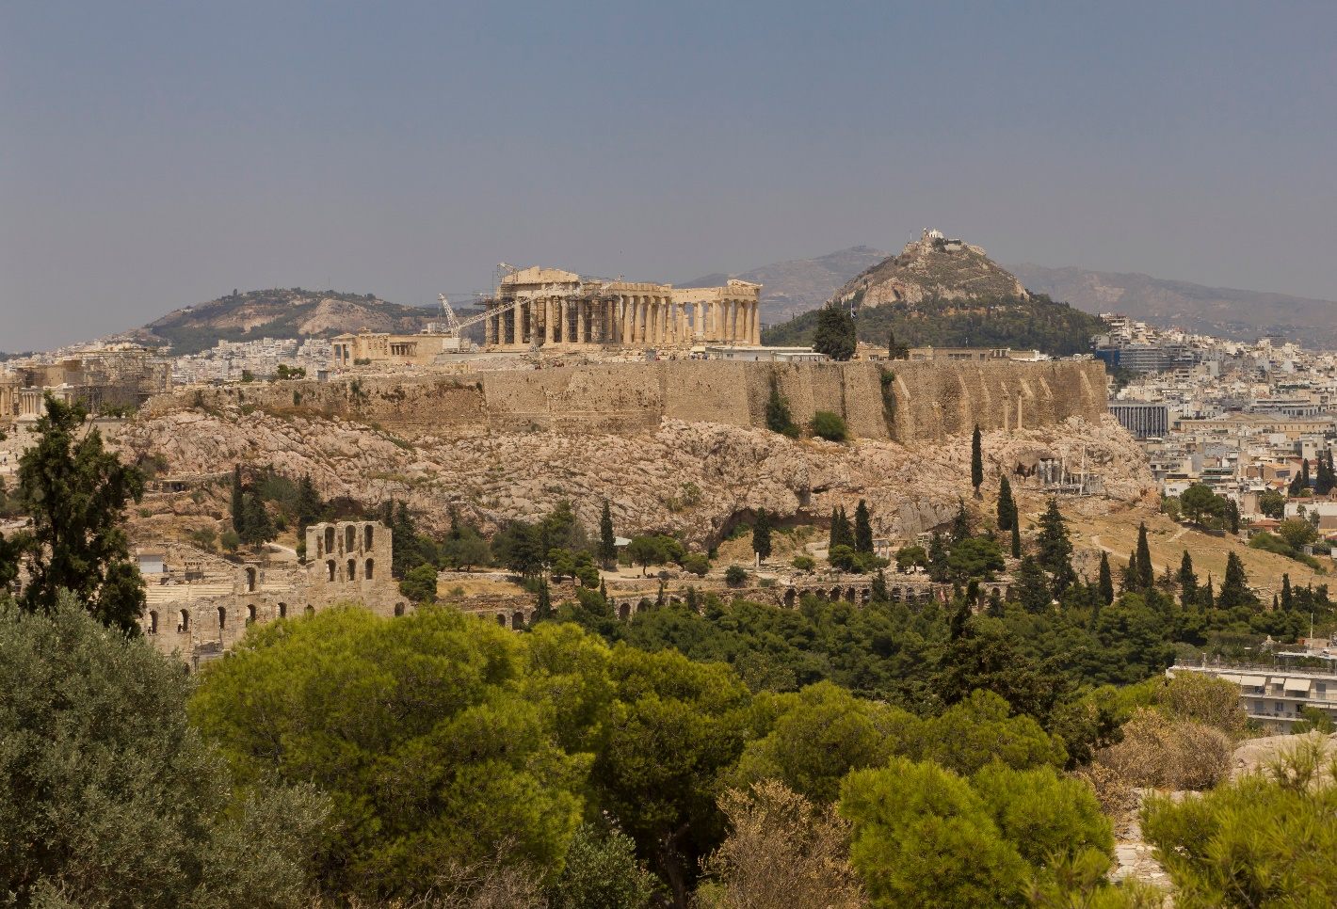
1. Соціокультурні умови формування філософії як теоретичної системи знань.
Перехід від теогонії, космогонії до (натур) філософії зумовлений загальним розумовим, економічним і соціально-політичним розвитком античних полісів.
Цей розвиток призводив до ліквідації традиційних уявлень про світ й заміни останніх науковими поглядами та абстрактно-філософськими уявленнями про дійсність.
Еллінська культура виступає як глибоко оригінальне явище. Вона по суті антропоцентрична, гуманістична, раціоналістична.

Slide 8
1. Соціокультурні умови формування філософії як теоретичної системи знань.
Особливості давньогрецької філософії :
базувалась на логічній аргументації, прагнула раціонально пояснити абстрактні поняття;
була відкритою та доступною;
помірковано ставилась до різних ідей та позицій;
була надзвичайно динамічною у своєму розвитку.

Slide 9
2. Розвиток ідей в натурфілософських школах Стародавньої Греції.
Етапи розвитку античної філософії
1. Натурфілософія (VI-V ст. до н.е.) умоглядне тлумачення природи, розглянуте в її цілісності.
2. Висока класика (VI - ІІІ ст. до н.е.) - ідея досконалого розуму як джерела істинного знання.
3. Римсько-еллінська філософія (ІV ст. до н.е. – VІ ст. н.е.) - питання етики; поширення філософського скептицизму.

Slide 10
2. Розвиток ідей в натурфілософських школах Стародавньої Греції.
НАТУРФІЛОСОФІЯ
МІЛЕТСЬКА ШКОЛА: Фалес, Анаксімандр, Анаксімен.
ПІФАГОРІЙСЬКА ШКОЛА: Піфагор, Алкмеон та ін.
ЕЛЕЙСЬКА ШКОЛА: Зенон, Ксенофан, Парменід
ДАВНЬОГРЕЦЬКИЙ АТОМІЗМ: Левкіпп, Демокріт
ДІАЛЕКТИКА Геракліта

Slide 11
2. Розвиток ідей в натурфілософських школах Стародавньої Греції.
Головне питання філософії : пошук першооснови
Фалес – вода
Анаксімандр - безякісний апейрон
Анаксімен – повітря
Геракліт - вогонь
Піфагорійці - числа
Ксенофан - усе є єдиним і незмінним
Парменід - одне і те ж є думка і буття
Емпедокл – земля, вода, повітря і вогонь
Анаксагор - матерія вічна, нестворена і не знищувана, однак, якісно диференційована
Демокріт - множинність першооснови. Першооснова - "атом"

Slide 12
2. Розвиток ідей в натурфілософських школах Стародавньої Греції.
Філософи відмовилися від ідеї божественного управління природою і шукали природні причини усього сущого. Тим самим вони сприяли становленню раціоналістичного, філософського та наукового підходу до вивчення світу.

Slide 13
3. Зміна філософської проблематики при переході до «високої класики».
Центром еллінського світу стають міста континентальної Греції. Ведучу роль серед них завойовують Афіни.
Культурно-історичні умови:
Розквіт рабовласницької демократії й полісного устрою
Можливість для вільних громадян брати участь у справах полісу
Потреба в оволодінні низкою специфічних знань.

Slide 14
2. Зміна філософської проблематики при переході до «високої класики».
Софісти поставили філософську проблему: абсолютний чи відносний характер мають норми моралі і права?
Поширювали релятивізм і на процес пізнання, вважаючи, що єдиної для всіх істини не існує: істина у кожного своя. Врешті приходили до скептицизму – тобто до сумніву у можливості пізнання буття та його основ, звертали увагу на імовірнісний характер людського пізнання.
У центрі рефлексії проблема людини та її життя як члена суспільства. Розвиток політичної теорії, етики, риторики, вчення про виховання, релігії - осмислення життєвого світу людини.

Slide 15
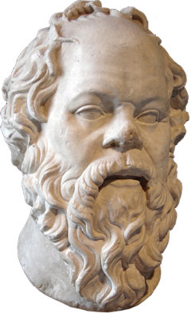
3. Зміна філософської проблематики при переході до «високої класики».
Сократ вперше починає розуміти самостійність ідеального, відрізняти ідеальне від матеріального. Вперше відрізнив зміст, сутність речі від самої речі.
Сократ намагався знайти загальну ідею (ейдос) доброчесності.

Slide 16
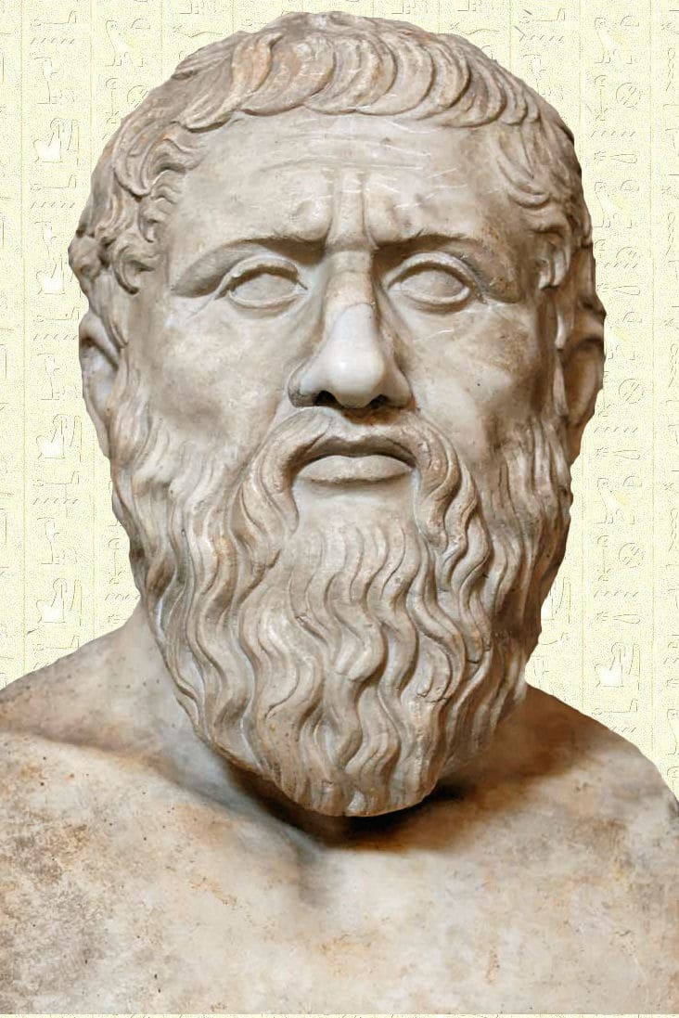
Філософська система Платона
3. Зміна філософської проблематики при переході до «високої класики».
У вченні Платона ідеї зображуються як:
1) причина або джерело буття, його властивостей і відносин;
2) парадигма (зразок), дивлячись на яку творець створює світ;
3) мета, до якої, як до верховного Блага, прагне все.
Світ речей – бліда копія світу ідей.
Грецький філософ Платон був учнем Сократа, та вчителем Аристотеля.
Він заснував Академію Афін, яка була першим вищим навчальним закладом у Західній півкулі.
Академія існувала з 387 р. до н.е. до 86 р. до н.е.

Slide 17
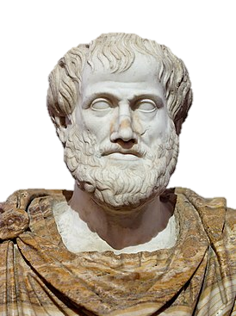
Філософське вчення АрИстотеля
3. Зміна філософської проблематики при переході до «високої класики».
У пізнанні Аристотель розрізняє різні ступені:
практичне вміння («техне»), що базується на знання про об'єкти, на які спрямована практична діяльність;
розмірковування («фронезіс»);
наука;
мудрість («софія»);
розум («нус») — продуктивна сила пізнання.
Показує нерозривну єдність матеріального й духовного початків буття.

Slide 18
3. Зміна філософської проблематики при переході до «високої класики».
Численні твори Аристотеля охоплюють майже всю область доступного тоді знання, яке в його працях отримало глибше філософське обґрунтування, було приведене в строгий, систематичний порядок:
Логіка (Органон)
Про природу
Метафізика
Етика й політика
Риторика й поетика
"Дійсне знання є тотожним з предметом пізнання". Гносеологія Аристотеля є наукою не про знання взагалі, а про наукове знання. Весь аристотелізму наповнений прагненням до наукового пізнання, пристрастю до вивчення світу, фізики, природничих наук, а не душі, як у Сократа і Платона.

Slide 19
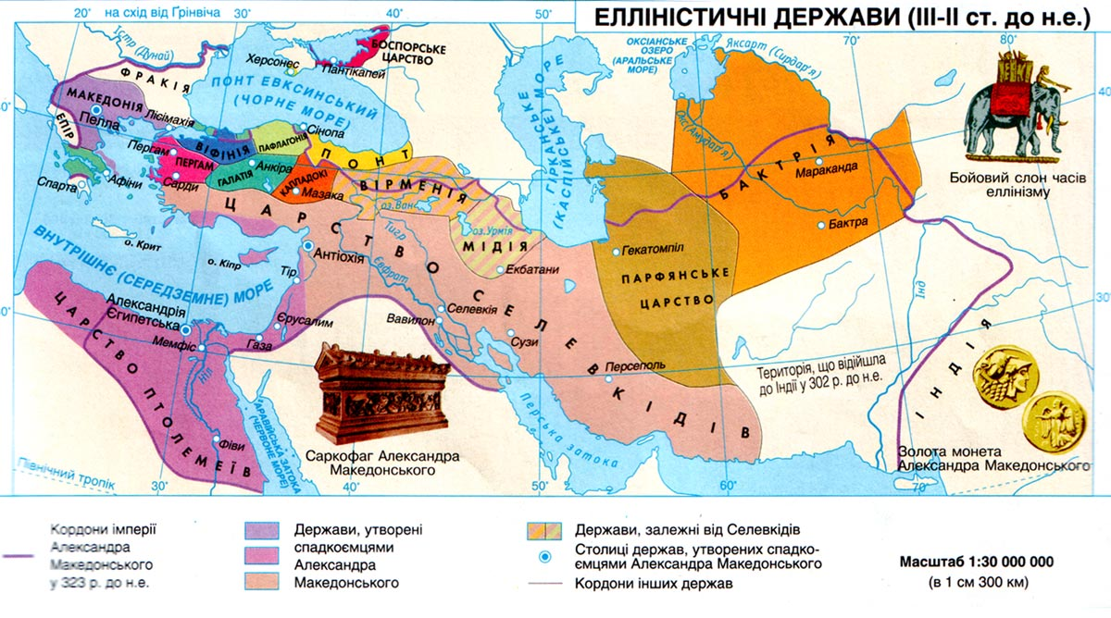
4. Ідеї та школи завершального етапу розвитку античної філософії
Характер грецької філософії значно змінився після завоювань Александра Македонського. Грецька культура вийшла за межі колоній-полісів, поширившись у Передній Азії та Північній Африці. Занепад давньої полісної демократії, розвиток монархічної форми правління, чисельні державні перевороти, війни, розорення, збагачення сприяли посиленню індивідуалізму.
Філософія з теоретичної системи в епоху еллінізму перетворюється на умонастрій та висловлює, передусім, самовідчуття людини, яка втратила себе у світі.

Slide 20
4. Ідеї та школи завершального етапу розвитку античної філософії
Основні напрями:
Епікуреїзм
Скептицизм
Стоїцизм
Школа кініків
Академічна філософія
Школа перипатетиків
Еклектизм
Неоплатонізм

Slide 21
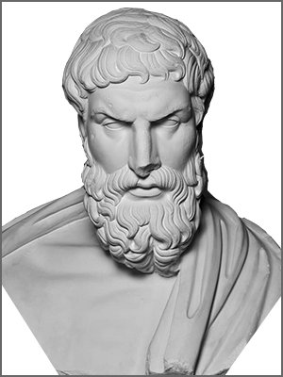
4. Ідеї та школи завершального етапу розвитку античної філософії
Засновником філософської школи епікуреїзму був Епікур (34І-272 рр. до н.е.). Як продовжувач учення Демокріта, Епікур розвинув атомістичну теорію: атоми, які відрізняються за формою і розмірами, відрізняються також і за вагою. Епікур першим звернув увагу на атомну вагу.
Епікур розділяє своє вчення на три частини –
"каноніку" - вчення про пізнання,
"фізику" - вчення про природу та
"етику".
Ключову роль серед теоретичних джерел вчення Епікура відіграє атомістична система Демокріта.

Slide 22
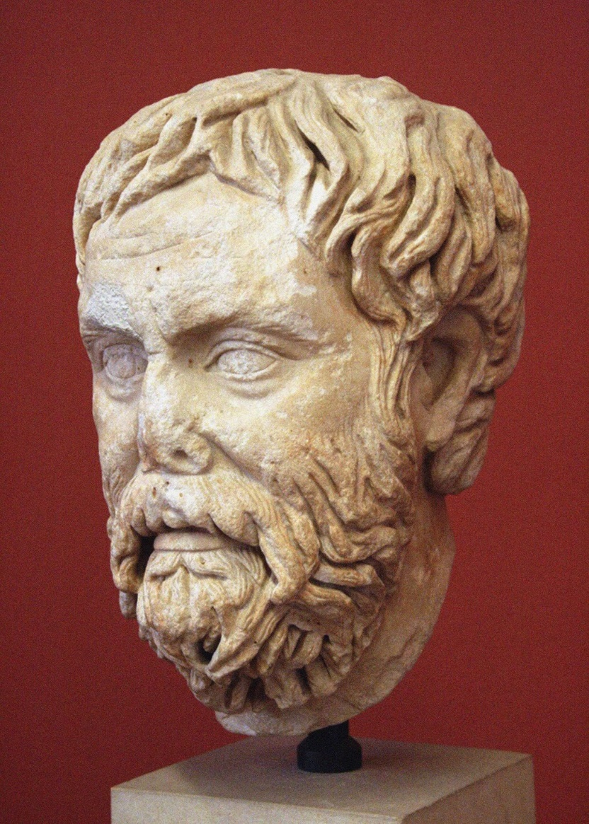
4. Ідеї та школи завершального етапу розвитку античної філософії
Скептицизм (від давньогрецького "сумнів"), заснував Піррон, звертав увагу на те, що всі філософи запевняли в істинності своїх теорій, але висували різні ідеї; звідси випливав висновок про неможливість створення істинної філософії.
В основі всіх суджень скептицизму лежали три знамениті запитання з трьома відповідями:
1. Якими є усі речі ? — Не більше такими, ніж будь-якими іншими.
2. Що можна сказати про такі речі ? — Краще не казати нічого, утримуючись від суджень.
3. Що робити людині, яка перебуває у стосунках з такими речами? — Зберігати самовладність (автаркію).
Скептики всебічно обґрунтовували свою позицію сумніву в можливостях пізнання, але врешті-решт, за Гегелем, своєю вимогою у всьому сумніватися сприяли розвитку наукового критичного мислення.
«Утримання від суджень є такий стан розуму, при якому ми нічого не заперечуємо, й нічого не стверджуємо..»

Slide 23
4. Ідеї та школи завершального етапу розвитку античної філософії
У межах стоїцизму встановлюється розрізнення трьох основних галузей філософського знання: вчення про природу (фізика), вчення про пізнання та мислення (логіка) і вчення про належне життя (етика).
Світ - організоване ціле, пройняте животворним логосом, який виступає породжуючою силою і законом, що скеровує світовий розвиток.
Душа людини розглядалася як частина світової душі; після смерті вона відділяється від тіла і втрачає особистісні ознаки. Через прилученість усіх людей до Логоса вони є громадянами єдиної світової держави — «космополісу». Але вони мають брати участь і в громадському житті реальних держав — якщо тільки це не змушує їх до аморальних вчинків.
Головною метою людини проголошується доброчесне життя у згоді з природою, Логосом. Ідеал стоїцизму — мудрець, що досяг душевної незворушності (атараксії) і завжди діє у згоді із природним законом, відповідно до накреслень долі. Надалі поняттям «стоїцизм» стали позначати моральну позицію, котра передбачає витриманість, стійкість, суворе дотримання моральних вимог, незалежно від сподівань на винагороду (щастя), гідну поведінку за будь-яких обставин.
Стоїчна філософія значно вплинула на розвиток християнської теології.

Slide 24
4. Ідеї та школи завершального етапу розвитку античної філософії
Неоплатонізм є останнім значним ученням, що породжений античною філософією. Він виник в епоху глибокої системної кризи греко-римської цивілізації. У багатьох своїх рисах неоплатонізм передує середньовічному світорозумінню (негативне відношення до тілесності і матерії, прагнення зобразити суще у виді ієрархії й ін.). Протягом деякого часу неоплатонізм складав серйозну конкуренцію поширенню християнства. Основоположником неоплатонізму був Плотін.

Slide 25
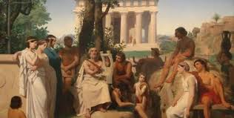
Висновок:
Антична філософія - колиска філософії європейської. В ній закладені, започатковані, поставлені майже всі проблеми пізнішої європейської філософії. Твори античних мислителів вчать шанувати розум, прославляють силу Духа і досі надихають серця людей.

Slide 26
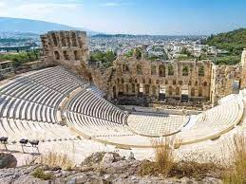
Дякую за увагу!

